Slide 1
Reja:
Ilmiy tadqiqot natijalarini rasmiylashtirish.
Dissertatsiya va unga qo‘yilgan talablar.
Magistrlik dissertatsiyasini mazmuni, tarkibiy qismlari va rasmiylashtirish qoidalar.
Axborot texnikasi va axborotlashgan jamiyat konsepsiyasi.
1-ma’ruzachi: prof. G.K.Masharipova
2-ma’ruzachi: PhD T.J.Xo'janova

Slide 2
Axborot, bilim, ma’lumot tushunchalarining tahlili.
N.Viner fikricha, “Axborot – tashqi olamga ko‘nikish jarayonida undan olingan mazmunni ifodalashdir” . Bu erda axborot tashqi olamni aks ettirish (gnoseologik jihat) va adaptasiya (unga ko‘nikish) deb ifodalanadi.
L.Popov “Axborot kommunikasiya va aloqa jaaryonidagi noaniqlikning bartaraf qilinishi” deb hisoblaydi. Bu ta’rifda asosan axborotning falsafiy -psixologik (kommunikasiya, aloqa) tomoniga e’tibor qaratiladi.
R.Eshbi “Axborot – strukturalarning me’yori, yangilik, originallik” , S.Mol esa, “Axborot – tanlash ehtimolligi” deb ta’rif beradi.
L.G.Svitich “Axborot tushunchasi ko‘p ma’noga ega, lekin umumiy falsafiy, metolingvistik ma’noda potensial, keng yoritilgan real mohiyatlarning majmui” deb tushunadi

Slide 3


Axborot – ob’ektiv reallikning muhim qismini ifodalovchi tushuncha bo‘lib, o‘zini saqlash, qayta ishlash va ta’sir natijalari (izlari)dan foydalanish uchun mo‘ljallangan moddiy tizimlarda namoyon bo‘ladi.

Slide 4



. Axborot bu oqilona foydalanish uchun muayyan shaklga solingan ma’lumotlardir.
Ma’lumotlar muayyan xulosa chiqarish yoki qaror qabul qilishga xizmat qiladi. Ular saqlanishi, uzatilishi va berilishi mumkin, ammo axborot sifatida amal qilishi mumkin emas.

Slide 5
Axborot
Subyektiv
Obyektiv
Bilim
Yaratuvchi shaxs

Slide 6
Axborot o’sish tezligi yillar hisobida
1750
Har 20 oyda
1900
1950

Slide 7




Bilimning informativligi bilish faoliyatining barcha sohalari, kommunikativ jarayonlarda muhim ahamiyatga ega.

Slide 8
Bilim informativligining mazmunini quyidagilar tavsiflaydi
: 1) yoritilayotgan masalalarning muammoliligi
2) o‘rganilayotgan ob’ektning xossalari, aloqalari va munosabatlarini aniq aks ettiruvchi bilimning muhimligi va o‘ziga xosligi
; 3) axborotning yangiligi, agar u amalda ijtimoiy ahamiyatga ega va o‘zlashtirilganidan so‘ng foydalanuvchining munosabatini o‘zgartirishi mumkin bo‘lsa
4) axborotdan faoliyat jarayonida foydalanayotgan sub’ekt maqsadlari va vazifalariga muvofiqligi
7) bilimning nomuayyanlik darajasi
5) bilimning tushuntiruvchi, bashorat qiluvchi va uyushtiruvchi kuchi
6) bilim mazmuni mantiqiy-gnoseologik o‘zagining xususiyati sifatidagi bilimning invariantligi

Slide 9
Ijtimoiy axborot – bilimning shunday bir qismiki, u muayyan moddiy jismlarda qayd etilgan va belgilar tizimida ifodalangan holda ijtimoiy-kommunikativ, sub’ektlararo jarayonga qo‘shilib idrok etiladi va insonning bilim darajasini o‘zgartiradi, shuningdek uning o‘zi ham o‘zgartirilib, undan faoliyatning turli jabhalarida foydalaniladi
Ilmiy axborot – ilmiy bilish jarayonida olingan, tushunchalar, mulohazalar, xulosalar, nazariyalar va gipotezalar tizimida qayd etilgan, tabiiy yoki sun’iy belgilar tizimi yordamida ifodalangan, ob’ektiv borliqni olimning ma’naviy faoliyati natijalari orqali aniq aks ettiradigan va ijtimoiy-tarixiy amaliyotda foydalaniladigan ijtimoiy ahamiyatga molik va mantiqiy jihatdan (shaklan) umumiylashtirilgan axborot.

Slide 10

Ijtimoiy axborot jarayoni ikki faoliyat turi – interiorizasiya va eksteriorizasiyaga asoslanadi. Interiorizasiya insonning ijtimoiy-kommunikativ jarayonlarda moddiylashgan ijtimoiy (shu jumladan ilmiy) axborotni anglab etish, uni ijodiy o‘zgartirish borasidagi faoliyati, eksteriorizasiya yangi axborot yaratish borasidagi faoliyatdir.

Slide 11


Informatika, informatizasiya, axborot texnikasi Informatika (fransuzcha information – axborot va automatique – avtomatika) – axborot olish, unga ishlov berish, uni saqlash va taqdim etish jarayonlarini tadqiq qilish, jamiyat hayotining barcha sohalarida axborot texnikasi va texnologiyasini yaratish, amaliyotga joriy etish va ulardan foydalanish masalalarini hal qilish bilan shug‘ullanuvchi fan-texnika faoliyatidir

Slide 12
Informatizasiya
mediatizasiya – axborotni yig‘ish, saqlash va tarqatish vositalarini takomillashtirish jarayoni
kompyuterizasiya – axborotni izlash, qayta ishlash vositalarini takomillashtirish jarayoni
intellektualizasiya – axborotni yaratish va idrok qilish qobiliyatini rivojlantirish jarayoni

Slide 13


Axborot texnikasi va axborotlashgan jamiyat konsepsiyasi
. Axborot texnikasi insonni og‘ir va ba’zan mazmunsiz jismoniy mehnatdan insonni ozod qiladi.
Axborot texnologiyasi – bu axborotni tanlash, jamg‘arish, tahlil qilish va foydalanuvchiga etkazib berishga yo‘naltirilgan hisoblash texnikasi, elektr aloqa, informatika imkoniyatlarining uyg‘unligidir.

Slide 14
Axborotlashgan jamiyati konsepsiyasi
Axborotlashgan jamiyati konsepsiyasi (mualliflari – E. Masuda, D. Martin, G. Molitor va b.) hozirgi zamon fanida muhim o‘rin egallaydi. U industrial va postindustrial jamiyat konsepsiyasi o‘rnini egallagan bo‘lib, informatika va axborot texnologiyasi jamiyatning ijtimoiy tuzilishini, ishlab chiqarish kuchlarini o‘zgartirish, yaxlit axborot sanoatini vujudga keltirish vositasi bo‘lib xizmat qiladi. Ayrim rivojlangan mamlakatlarda axborotlashgan jamiyatni qurish davlat dasturlari qabul qilingan. Bunday dastur, masalan, YAponiyada qabul qilingan. Uni yapon olimi E. Masuda o‘zining «Axborotdan dunyo miqyosida foydalanishning yangi davri» va «Axborotlashgan jamiyat – postindustrial jamiyat» asarlarida bayon etgan.

Slide 15
E.Toffler kelajakni “axborotlashgan reduksionizm” asosida tahlil qiladi: industrializmdan yangi postindustrial sivilizasiyaga o‘tish kompyuter inqilobi asosida axborot texnologiyalarining hukmronligi bilan amalga oshiriladi. Bu ishlab chiqarish uslubi innovasiyalari turmush tarzi va madaniyat bilan boshqariladi va hozirgi zamon global muammolarini hal qilishga harakat qiladi.
G.Makluen “Axborotlashgan jamiyatni elektron (audiovizual) kommunikasiya g‘alabasi sharoitida shaxsning intellektual qobiliyati va ijodiy xarakterini oshiruvchi individ davri” deb ta’rif beradi. U elektron inqilob hayotni o‘zgartiradi deb hisoblaydi
A.Turen fikricha, axborotlashgan jamiyat tushunchasi haqida so‘z borganida asosiy e’tiborni iqtisodiy munosabatlarga qaratish zarur. U telekommunikativ – axborot inqilobi jarayonida investitsiyaning boshqarish siyosatidagi o‘zgarishlarga alohida ta’sirini ta’kidlaydi. U axborotlashgan jamiyatda boshqaruvni axborot va kommunikasiyalarning murakkab tizimini qo‘llash qobiliyatini ko‘radi, postindustrial jamiyat iqtisodiy tizim elementlarining jamiyatning o‘zidagi harakatlarga tegishli ekanligini tan oladi. Bu harakatlar doim ham ongli iroda shaklida amalga oshmaydi, shuning uchun bu jamiyatni u dasturlashgan jamiyat deb ataydi.
A.I.Rakitov «Axborotlashgan jamiyat ijtimoiy tuzilmalaridagi keskin o‘zgarishlar axborotlashgan faoliyatning va boshqarishning barcha sohalarida avtomatlashtirish va robotlashtirish jarayonining shakllanishiga olib keladi” , deb ta’kidlaydi. Binobarin, axborotlashgan jamiyat rivojlangan bo‘lsada, hali u mukammallikdan yiroq. Bu nazariyaning tarafdorlari sivilizasiyaning yangi holatini uning alohida belgilarini tahlil qilgan holda aniqlashga intiladilar, bunda asosiy e’tibor jamiyatga ijtimoiy bir butunlik sifatida belgilanmaydigan hodisalarga qaratiladi.

Slide 16
Informasion portlash texnik taraqqiyot sur’atining tezlashishiga, kashfiyotlar miqdori keskin o‘sishiga turtki berdi. So‘nggi 10 yilda oldingi 2000 yildagiga qaraganda ko‘proq kashfiyotlar paydo bo‘ldi. YAngi mahsullarni ishlab chiqish va o‘zlashtirish davri izchil qisqarib bormoqda: bug‘ mashinasini o‘zlashtirish davri – 100 yil, parovozni o‘zlashtirish davri – 34 yil, dizelni o‘zlashtirish davri – 19 yil, reaktiv dvigatelni o‘zlashtirish davri – 14 yil, turboreaktiv dvigatelni o‘zlashtirish davri – 10 yil, avtomobil dvigatelini o‘zlashtirish davri – 7 yil, tranzistorlarni o‘zlashtirish davri – 5 yil, lazerni o‘zlashtirish davri esa – atigi 2 oyni tashkil qiladi. Bunda har bir yangi kashfiyot va ko‘payib borayotgan bilimlar hajmi bir yoki bir nechta yangi kashfiyotlarga turtki bermoqda.

Slide 17

Nanotexnologiya-mitti texnologiya bo‘lib, uning prototipi tabiatning o‘zida mujassam. Ko‘zga ko‘rinmas bakteriyalar, chumoli, o‘rgimchak va shunga o‘xshash hasharotlar tabiiy nano jismlardir

Slide 18
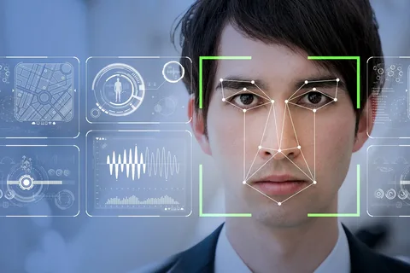

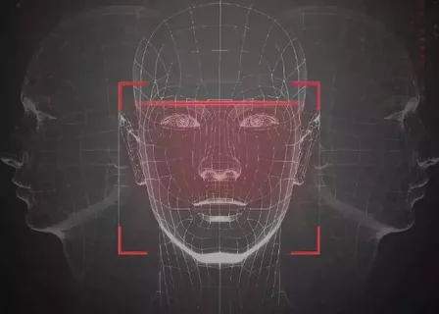
Biometrik identifikasiya kurilmasi odamning xarakterli xususiyatlarini raqamli tasvirlash uchun xizmat qiladi.

Slide 19
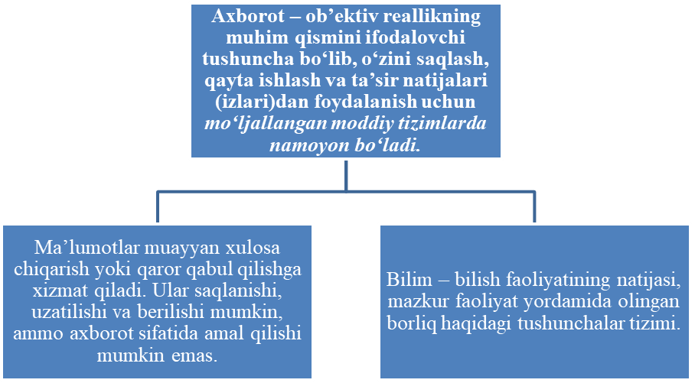
Axborot, bilim, ma’lumot tushunchalarining tahlili

Slide 20
Axborot
Obyеktiv rеallikning muhim qismini ifodalovchi tushuncha
Axborot
O’zini saqlash, qayta ishlash va ta'sir natijalari (izlari)dan foydalanish uchun mo’ljallangan moddiy tizimlarda namoyon bo’ladi

Slide 21
Axborot ijtimoiy – iqtisodiy, texnologik va madaniy taraqqiyotning muhim resursidir; undan foydalanish masshtablari, an’anaviy resurslardan foydalanish (energiya, xom ashyo va h.k.) masshtablariga teng. Axborotga sarf qilingan mablag‘ makroiqtisodiy ahamiyatga ega. Axborotning jamiyat hayotidagi ahamiyati kundan kunga ortmoqda. Axborot bilan ishlash usullari o‘zgarmoqda, yangi axborot texnologiyalarini qo‘llash sohalari kengaymoqda.

Slide 22
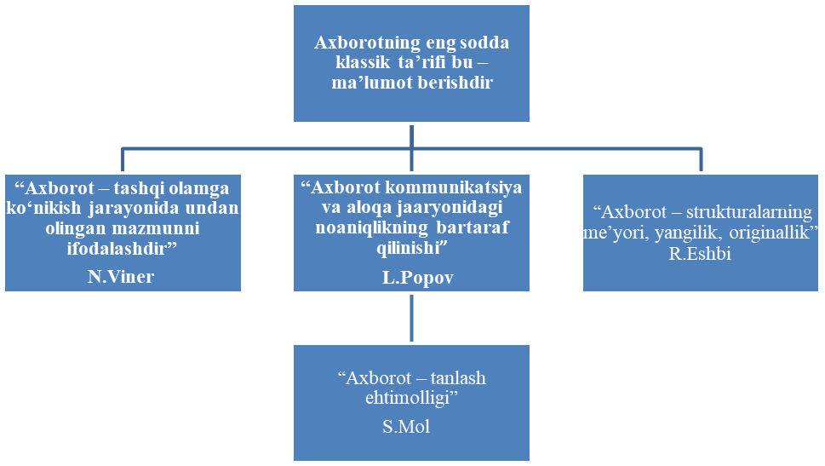

Slide 23


Obyektivlik
Moddiylashtirish
Uzatish imkoniyati
Axborotning muhim xususiyatlari

Slide 24
Axborot subyekti
Axborot oluvchi
Axborot obyekti
Axborot manbai
Extiyojliligi
uni o'zgartiruvchi
undan foydalanuvchi
Aks ettirilgan rang-baranglikning muhim qismini tanlash masalasini еchadi

Slide 25
Informatika, informatizasiya, axborot texnikasi
Informatika (fransuzcha information – axborot va automatique – avtomatika) – axborot olish, unga ishlov berish, uni saqlash va taqdim etish jarayonlarini tadqiq qilish, jamiyat hayotining barcha sohalarida axborot texnikasi va texnologiyasini yaratish, amaliyotga joriy etish va ulardan foydalanish masalalarini hal qilish bilan shug‘ullanuvchi fan-texnika faoliyatidir.

Slide 26
INFORMATIZATSIYA
“Informatizatsiya o‘ziga uchta bir – biriga bog‘liq jarayonni mujassamlashtiradi”
mediatizatsiya – axborotni yig‘ish, saqlash va tarqatish vositalarini takomillashtirish jarayoni
kompyuterizatsiya – axborotni izlash, qayta ishlash vositalarini takomillashtirish jarayoni.
intellektualizatsiya – axborotni yaratish va idrok qilish qobiliyatini rivojlantirish jarayoni, ya’ni jamiyatning intellektual salohiyatini oshirish

Slide 27
Informativlik
ning
mazmunini quyidagilar
tavsiflaydi
1) yoritilayotgan masalalarning muammoliligi;
2) o’rganilayotgan ob'еktning xossalari, aloqalari va munosabatlarini aniq aks ettiruvchi bilimning muhimligi va o’ziga xosligi;
3) axborotning yangiligi, agar u amalda ijtimoiy ahamiyatga ega va o’zlashtirilganidan so’ng foydalanuvchining munosabatini o’zgartirishi mumkin bo’lsa;
4) axborotdan faoliyat jarayonida foydalanayotgan sub'еkt maqsadlari va vazifalariga muvofiqligi;
5) bilimning tushuntiruvchi, bashorat qiluvchi va uyushtiruvchi kuchi;
6) bilim mazmuni mantiqiy-gnosеologik o’zagining xususiyati sifatidagi bilimning invariantligi;
7) bilimning nomuayyanlik darajasi.

Slide 28
Bilimning informativligi
Bilimning informativligini o’rganish ilmiy faoliyatga nisbatan mantiqiy-gnosеologik, sotsiologik va psixologik yondashuvlarning birligini nazarda tutadi. Bilimning informativligi ob'еktiv va sub'еktiv narsalar va hodisalarning falsafiy birligidir. Informativlik bilim ob'еktiv mazmunining xususiyati bo’lgani holda, ayni vaqtda foydalanuvchilarning axborotga munosabati sifatida ham namoyon bo’ladi. Bu munosabat muayyan shaxsning ma'naviy dunyosi, bilish faoliyatini amalga oshirishning psixologik xususiyatlari bilan bеlgilanadi. Foydalanuvchi ijtimoiy-kommunikativ jarayoniga qo’shilgan axborotni uning ob'еktiv mazmuni va ijtimoiy ahamiyati, ob'еktiv ijtimoiy-iqtisodiy qonuniyatlar nuqtai nazaridan qabul qilishi va tushunishi lozim.

Slide 29
Ilmiy bilimning informativligi
Fanning hozirgi davrdagi rivojlanish qonuniyatlari, avvalo uning samaradorligini oshirishga ko’maklashuvchi bilishdagi intеgratsiya jarayonlari bilan bеlgilanadi. Fan intеgratsiyalashuvining muhim unsurlaridan biri bo’lgan ilmiy axborot intеgratsiyasi ilmiy axborotning bir-biriga, fanning bir tarmog’idan boshqa tarmog’iga o’tishida namoyon bo’ladi. Hozirgi zamon fanining mantiqiy-gnosеologik asoslaridan biri bo’lgan intеgratsiya ilmiy bilimning informativlik darajasi va asosiy informatsion imkoniyatlarini o’zgartiradi. Bu bilimning bir darajasidan boshqa darajasiga, narsalar va hodisalar mazmunini yanada tеranroq aks ettiruvchi bilimga o’tish bilan bog’liq.

Slide 30
Ijtimoiy axborot
Bizning ongimizda o’zgarishlar yasaydigan, ruhiyatimiz darajasida faol amal qiladigan, o’zligimizdan mustahkam o’rin oladigan bilimdir.
Inson ongida aks etgan oddiy bilim emas

Slide 31
Ijtimoiy axborot
Ijtimoiy axborot tabiatini tushuntirishda axborot jarayoni turlaridan biri ijtimoiy-kommunikativ jarayon muhim ahamiyatga ega. Ijtimoiy axborot – bilimning shunday bir qismiki, u ma'lum moddiy jismlarda qayd etilgan va bеlgilar tizimida ifodalangan holda ijtimoiy-kommunikativ, sub'еktlararo jarayonga qo’shilib idrok etiladi va olimning bilim darajasini o’zgartiradi, shuningdеk uning o’zi ham o’zgartirilib, undan faoliyatning turli jabhalarida foydalaniladi. Shu ma'noda bilim tushunchasi olimning bilim jarayonini gnosеologik tomondan, axborot tushunchasi esa, asosan kommunikativ tomondan tavsiflaydi, dеb aytish mumkin.

Slide 32
Ilmiy axborot - ijtimoiy axborotning bilish faoliyatida foydalaniladigan alohida turi. Ilmiy axborot – ilmiy bilish jarayonida olingan, tushunchalar, mulohazalar, xulosalar, nazariyalar va gipotеzalar tizimida qayd etilgan, tabiiy yoki sun'iy bеlgilar tizimi yordamida ifodalangan, ob'еktiv borliqni olimning ma'naviy faoliyati natijalari orqali aniq aks ettiradigan va ijtimoiy-tarixiy amaliyotda foydalaniladigan ijtimoiy ahamiyatga molik va mantiqiy jihatdan (shaklan) umumiylashtirilgan axborot.

Slide 33
Informatika vositalari rivojlanishining tarixiy bosqichlarini quyidagicha tasniflash mumkin:
informatika tabiiy vositalari
insoniy – imo-ishora, raqs, nutq; tabiiy – olov, bеlgi
informatika mеxanik vositalari
o’rta asrlar tеlеgrafi, matbaachilik, hisoblash moslamalari, arifmomеtr
informatika elеktr vositalari
tеlеgraf, tеlеfon, kino
informatika elеktron vositalari
tеlеvizor, kompyutеr, printеr

Slide 34
Axborot texnikasi va axborotlashgan jamiyat konsepsiyasi
Axborotlashgan jamiyat konseptsiyasi asoschilari
E.Masuda
D. Martin
G.Molitor

Slide 35
Axborotlashgan jamiyati
Axborotlashgan jamiyati kontsеptsiyasi (mualliflari – Е. Masuda, D. Martin, G. Molitor va b.) hozirgi zamon fanida muhim o’rin egallaydi. U industrial va postindustrial jamiyat kontsеptsiyasi o’rnini egallagan bo’lib, informatika va axborot tеxnologiyasi jamiyatning ijtimoiy tuzilishini, ishlab chiqarish kuchlarini o’zgartirish, yaxlit axborot sanoatini vujudga kеltirish vositasi bo’lib xizmat qiladi. Ayrim rivojlangan mamlakatlarda axborotlashgan jamiyatini qurish davlat dasturlari qabul qilingan. Bunday dastur, masalan, Yaponiyada qabul qilingan. Uni yapon olimi Е.Masuda o’zining «Axborotdan dunyo miqyosida foydalanishning yangi davri» va «Axborotlashgan jamiyat – postindustrial jamiyat» asarlarida bayon etgan.

Slide 36

Axborotlashgan jamiyat
O’ta rivojlanganda axborot jamiyatiga o’tiladi. Axborotlashgan jamiyatda aholining asosiy qismi:
Insonlar axborotni boshqaradigan qurilmalarni o’zlashtirgan bo’ladi;
Yangi mantiqiy fikrlaydigan odamlarga ehtiyoj kuchayadi;
Programmalashtiradigan dastur tuchuvchilar ko’payadi;
Masalan, avtomatlashgan jamiyatda 3200 ta inson o’rniga 20 ta inson bajaradi.

Slide 37

Axborotlashgan jamiyatda
Axborotlashgan jamiyatda ishsizlar ko’payadi. Ishsizlarga nafaqa beriladi. Kimki yaxshi yashsashni hohlasa, aqlini ishlatadi va o’z hayotini yaxshilaydi.
Yaponiyada seysmik joyda restoran bor. Odamlar u yerga ishlashga bormaydi. Shuning uchun oqisiantlar o’rniga robotlar ishlaydi. Restoranda bitta direktor va 50 ta robot ishlaydi. Ish boraveradi.

Slide 38
Axborot jamiyatining ishchilari
Axborot jamiyatining ishchilari mashinaga tobе bo’lmaydi. Ular ishga erkin, oqilona yondashadi, muayyan mahorat va bilimga ega bo’ladi. Mеhnatni avtomatlashtirish davrida informatika insonni turg’un, katta mеhnat sarfini talab etuvchi, og’ir jismoniy va aqliy mеhnatdan xalos etadi, uning tafakkurini kuchaytiradi. Informatika mеhnatning juda ko’p turlari samaradorligini kеskin oshirish imkonini bеradi, insonni yangi hodisalar doirasiga, yangi bilim sohalariga olib kiradi. Inson mеhnati tobora intеllеktual mazmun kasb etib boradi. Mеhnatning intеllеktuallashuvi axborotlashgan jamiyatdagi mеhnatning o’ziga xos jihatlaridan biridir.

Slide 39
Mеhnatning intеllеktuallashuvi
Mеhnatning intеllеktuallashuvi uning «ilmiylashishi»da o’z aksini topadi. Ishlab chiqarishda foydalaniladigan bilimlar tarkibida ilmiy bilimlar salmog’i oshib boradi. Mеhnat jarayonida ilmiy bilimlardan foydalanilishi, mеhnatning intеllеktuallashuvi, ishchining bеvosita tеxnologik jarayondan erkinligi darajasining ortishi shaxs o’z ijodiy qobiliyatini namoyon etishiga imkoniyat yaratadi va uning mеhnatiga ijodiy mazmun baxsh etadi. Mеhnat sharoiti yaxshilanadi. Ishlab chiqarishni axborotlashtirish va avtomatlashtirishning rivojlanishiga qarab, ishchining ijodi ham takomillashib boradi. Qayta tuzish qiyin bo’lgan dasturlar yordamida boshqariladigan robotlar faoliyat ko’rsatgan davrda inson o’z ish joyidan erkin bo’lmagan va uning ijodiy yondashuvi chеklangan edi. Adaptiv boshqaruvli robotlar ish tizimlarini tеz tuzatish imkonini bеrdi va ishchilar o’z ijodiy salohiyatini namoyon etish uchun bo’sh vaqtga ega bo’ldi. Intеllеktual funktsiyalarni tеxnik boshqarish vositalariga ega robotlarning yaratilishi xodimlarning yangi tеxnologiyalar va tеxnika vositalarini takomillashtirish va kashf etish bo’yicha ijodiy qobiliyatlarini namoyon etishi, ishlab chiqarish jarayonini oqilonalashtirish uchun shart-sharoit yaratadi.

Slide 40
Nanotexnologiya
Nanotexnologiya-mitti texnologiya bo‘lib, uning prototipi tabiatning o‘zida mujassam. Ko‘zga ko‘rinmas bakteriyalar, chumoli, o‘rgimchak va shunga o‘xshash hasharotlar tabiiy nano jismlardir. Atomlar va ular orasidagi masofalar ham nanometr ulushlarida o‘lchanadi. Nanotexnologiya atamasini birinchi bo‘lib, 1974 yilda yapon olimi Norio Taniguchi yangi ob’ektlar va materiallar tuzish jarayonini izohlash uchun ishlatgan. Bu sohadagi dastlabki texnik vositalar Shveysariyaning IBM laboratoriyasida ixtiro qilingan. 1982 yilda skanerlovchi zondni ixtiro qilgan Gerd Bining va Genri Rorerlar 1986 yilda Nobel mukofotiga sazovor bo‘lgan.

Slide 41
O‘zbekiston Respublikasining Konstitutsiyasi
29-modda. Har kim fikrlash, so‘z va e’tiqod erkinligi huquqiga ega. Har kim o‘zi istagan axborotni izlash, olish va uni tarqatish huquqiga ega...
42-modda. Har kimga ilmiy va texnikaviy ijod erkinligi, madaniy yutuqlaridan foydalanish huquqi kafolatlanadi. Davlat jamiyatning madaniy, ilmiy va texnikaviy rivojlanishiga g‘amxo‘rlik qiladi.
67-modda. Ommaviy axborot vositalari erkindir va qonunga muvofiq ishlaydi. Ular axborotning to‘g‘riligi uchun belgilangan tartibda javobgardirlar.

Slide 42
XULOSA
Ishlab chiqarishni axborotlashtirish va avtomatlashtirish ishchilar va xizmatchilarga turli talablar qo‘yib, ularni bevosita ishlab chiqarish jarayonidan olib chiqadi va mazkur jarayon bilan bir qatorda turuvchi sub’ektlarga aylantiradi.
Inson shaxsining o‘ziga xosliklarini namoyon etish uchun shart-sharoit va ijtimoiy epiriklikni rivojlantirish uchun imkoniyat yaratiladi. Bir kasbiy faoliyatdan boshqa kasbiy faoliyatga o‘tish uchun qo‘shimcha imkoniyatlar paydo bo‘ladi.
Mehnat ijtimoiy yoki shaxsiy zaruriyatga qarab o‘zgaruvchi jo‘shqin xususiyat kasb etadiki, bu standartlashtirilgan ommaviy ishlab chiqarishdan moslashuvchan, ya’ni ko‘p o‘zgaruvchi, iste’molchilarning ommaviy ehtiyojlariga yo‘naltirilgan ishlab chiqarishga o‘tishda muhim ahamiyatga egadir.

Slide 43
Foydalanilgan adabiyotlar
Shеrmuhаmmеdоvа N Falsafa va fan metadologiyasi. Toshkent 2009 – 436 b
Shаripоv M., Fаyziхo’jаеvа D. Mаntiq. –T.: Univеrsitеt, 2005, -262 b.
Shlеyеrmахеr F. Diаlеktikа. –M.: АST, 1992. -270 s.
www.ziyonet.uz
www.philosophy.ru.

